Slide 1
This slide was
  a material for the “Reading PLDI Papers (PLDIr)” study group
  written by Kazuhiro Inaba ( www.kmonos.net ), under my own understanding of the papers published at PLDI
    So, it may include many mistakes etc
For your correct understanding, please consult the original paper and/or the authors’ presentation slide!

Slide 2
Reading
“The Implementation and Evaluation of Fusion and Contraction in Array Languages”
[E. C. Lewis, C. Lin, and L. Snyder]
Citation Count (ACM) 17
pldir #2 2009/9/30
k.inaba (稲葉 一浩)
http://www.kmonos.net/

Slide 3
Background
配列演算できる言語がある
  Fortran 90
  High Performance Fortran
  ZPL
例
A(1:n, 1:m) =
B(1:n, 1:m) + C(1:n, 2:m+1) * D(0:n-1,1:m)
// for( i=1; i≦n; ++i )
// for( j=1; j≦m; ++j )
// A[i][j] = B[i][j] + C[i][j+1] * D[i-1][j];

Slide 4
Background
ナイーブに実装すると効率が悪い
既存のコンパイラは
  ナイーブに実装して
  配列演算をスカラー化（ループに直す）した後
  普通のスカラーコンパイラのループ最適化
という方式で、効率を取り戻そうとしている

Slide 5
A(1:n, 1:m) =
B(1:n, 1:m) + C(1:n, 2:m+1) * D(0:n-1,1:m)
// for( i=1; i≦n; ++i )
// for( j=1; j≦m; ++j )
// A[i][j] = B[i][j] + C[i][j+1] * D[i-1][j];
単純な式に直す
tmp(1:n,1:m) = C(1:n, 2:m+1) * D(0:n-1,1:m)
A(1:n,1:m) = B(1:n, 1:m) + tmp(1:n, 1:m)
スカラー化
for( i=1; i≦n; ++i )
for( j=1; j≦n; ++j )
tmp[i][j] = C[i][j+1] * D[i-1][j];
for( i=1; i≦n; ++i )
for( j=1; j≦n; ++j )
A[i][j] = B[i][j] + tmp[i][j];
ループ融合
for( i=1; i≦n; ++i )
for( j=1; j≦n; ++j )
tmp[i][j] = C[i][j+1] * D[i-1][j];
A[i][j] = B[i][j] + tmp[i][j];

Slide 6


Background
その他の、最適化したい例
  依存のない、同時に回せるループ
  プログラマが入れたテンポラリ
  再代入

Slide 7
この研究の内容
このような最適化
  Fusion : 一緒に回せるループは一緒に回す
  Contraction : 不要なテンポラリを消す
を、スカラレベルの
ループ最適化に任せるのではなく、
配列レベルでおこなうべき / おこなった
  というお話
  Typically 20%～ Max 400% の高速化

Slide 8
ながれ
ZPL
Normalized Array Statement
    Fusion 最適化しやすい形式の配列演算文
Array Statement Dependence Graph
    配列演算文どうしの依存関係をグラフにしたもの
Fusion Partition
    同じループで回して問題ない配列演算をまとめる
Scalarization
    適切なループ方向や添え字順を選ぶ

Slide 9
Normalized Array Statement
この論文で最適化する対象言語
  “[添字の動く範囲] 演算文”
    配列に @(整数, 整数) の形式でオフセット指定
      書けない： for(i,j) A[i][j] = B[j][i]
      書けない： for(i) A[i] = B[2*i]
      書けない： for(i) A[i] = B[n-i]
    一つの文で入出力両方にあらわれる配列はない
      書けない: for(i) A[i] = A[i+1]
// こんな形式の文の列のみ扱える
[1..n,1..m] A@(0,0) := B@(0,-1)
[1..n,1..m] A@(0,0) := B@(1,2) + C@(-1,0)
テンポラリ変数を
入れれば、
この形は
消せる。
あとで最適化でテンポラリも消す

Slide 10
ASDG
(Array Statement Dependence Graph)
配列演算文どうしの依存関係
  Flow Dependence
  Anti Dependence
  Output Dependence
[1..n] A@(0) := B@(0) // こっちが先！
[1..n] C@(0) := A@(0)
[1..n] B@(0) := A@(0)
[1..n] A@(0) := C@(0) // こっちが後！
[1..n] A@(0) := B@(0)
[1..n] A@(0) := C@(0) // こっちが後！

Slide 11
ASDG
(Array Statement Dependence Graph)
これが
ASDGの持つ
依存関係情報
Flow/Anti/Output 依存があっても
まだ同じループに入らないとは限らない
Iteration Space 間の依存関係
[1..n,1..m] A@(0,0) := B@(0,0)
[1..n,1..m] C@(0,0) := A@(1,0)
for(i=n; i≧1; --i) // こっち向きで回れば行ける
for(j=1; j≦m; ++j)
A[i][j] = B[i][j]
C[i][j] = A[i+1][j]
[A, (-1,0), flow]

Slide 12
ASDG
(Array Statement Dependence Graph)
ノード = 配列演算文１個
エッジ = 依存関係情報
  [ 依存原因の変数,
  ループ添字オフセットを引き算したベクトル,
  flow|anti|output ]
からなるグラフ

Slide 13

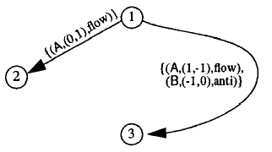
ASDG
(Array Statement Dependence Graph)
例

Slide 14
Fusion Partition
いっしょに回せる配列演算文を
できるだけクラスタリング
  Fusion for Contraction
    消せるテンポラリ変数は消すためのFusion
  Fusion for Locality
    同じ配列に対するループをできるだけまとめて
    メモリ局所性を得るためのFusion
  Fusion for 適当にGreedyにできそうならやってみる

Slide 15
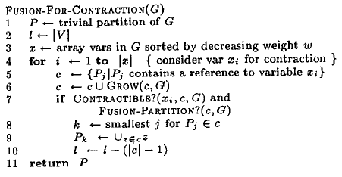
Fusion 4 Clustering
1: とりあえず
全部
別のクラスタ
2: (大雑把に
言うと)出現回数の多い変数を
先に考える
いっしょに回せる配列演算文を
できるだけクラスタリング
3: 変数xiを含む
クラスタ
全部
4: それに挟まれてるクラスタも全部入れる

Slide 16
Fusion 4 Clustering
5: ひとつに
潰せそうなら
6: ひとつの
クラスタへと
Fusion!
いっしょに回せる配列演算文を
できるだけクラスタリング

Slide 17
「ひとつに潰せそうなら」
同じループ範囲を回っている
Contract対象の変数のdep vecが(0,..,0)
…
等々
詳しくは論文にて熟知すべし

Slide 18
スカラー化（ループに落とす）
考えなきゃいけないポイント
  N次元配列のどの次元から順にループするか
    for(i) for(k) …, or for(k)for(i) … ?
  それぞれ、昇順ループにするか降順ループにするか
Dependence Vectorを見ればわかる

Slide 19
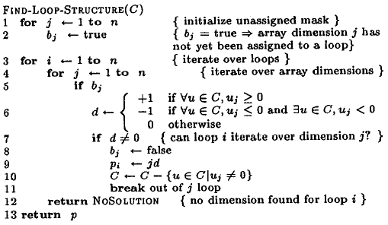
全ての制約で
「昇順がいいか降順がいいか」が揃ってる次元から順にループ
もう考え
なくていい
制約

Slide 20
評価・まとめ
論文の図など見ながら

Slide 21
(軽く読んだ方のメモ)
“Type-Based Alias Analysis” 1/5
[A. Diwan, K.S. McKinley, and J.E.B. Moss] Citation Count (ACM) 35
エイリアス解析したい
  エイリアス解析＝「二つのメモリ参照式が同じメモリを指してる可能性があるやなしや？」
この論文の主張： 既存の方法は
  マジメにやりすぎてて重い。使えない
  評価方法が「どれだけaliasの可能性を正しく判定できたかの割合」なのが気にくわない
    エイリアス解析結果によって「得られる最適化の機会の割合」でも評価すべき

Slide 22
(軽く読んだ方のメモ)
“Type-Based Alias Analysis” 2/5
[A. Diwan, K.S. McKinley, and J.E.B. Moss] Citation Count (ACM) 35
この論文の出す対案： 型でやる
  ややこしい新規な型システムとかではなく、
  ホントに今そこらの言語にあるような型でやる
  主として対象は Modula-3 (Cと違って型安全)
LV1 [TypeDecl]
  型が違うメモリ参照は同じ所を決して指さない
    mayAlias(e1,e2) =
    subtypes(type(e1))∩subtypes(type(e2))≠Φ

Slide 23
(軽く読んだ方のメモ)
“Type-Based Alias Analysis” 3/5
[A. Diwan, K.S. McKinley, and J.E.B. Moss] Citation Count (ACM) 35
LV2 [FieldTypeDecl]
  違うフィールドへのアクセスは違うメモリ参照
    mayAlias(e1.field1,e2.field2) =
    [TypeDecl] & field1==field2
LV3 [SMTypeRefs]
  LV1は変数の宣言型を使ってたが一般的すぎ
    e1 := e2 という代入がプログラムにあったら
    type(e1)とtype(e2)を同値類に突っ込む
    mayAlias = (subtypes∩eqclass)(type(e1))∩同(e2)≠Φ

Slide 24
(軽く読んだ方のメモ)
“Type-Based Alias Analysis” 4/5
[A. Diwan, K.S. McKinley, and J.E.B. Moss] Citation Count (ACM) 35
LV1 だと
  ArrayList 型の変数と List 型の変数は、
  常に、エイリアスの可能性ありと判定される
LV3 だと
  プログラム中に ArrayList 型と List 型の間の代入がなければ（i.e., プログラマがArrayListは常にArrayList型で使い、Listには入れないでいれば） エイリアスの可能性なしと判定
  いずれにせよ、ぴったり同じ型の変数は依然として常にエイリアスの可能性ありと判定

Slide 25
(軽く読んだ方のメモ)
“Type-Based Alias Analysis” 5/5
[A. Diwan, K.S. McKinley, and J.E.B. Moss] Citation Count (ACM) 35
すっごいシンプル。速い
  プログラムサイズの線形時間に近い(と思う)
  でもこんなんで精度出るの？
RLE (Redundant Load Elimination)という最適化に対する有効度で評価
  わるくない
  これだけでも、8個中6個のベンチマークで
  RLの95%以上を検出できた

